Slide 1
2.5.2 圆与圆的位置关系
选择性必修第一册 第二章《直线和圆的方程》

Slide 2
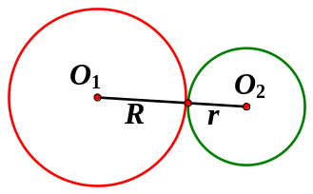
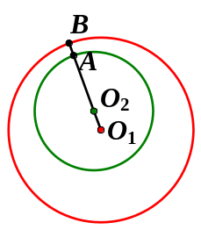
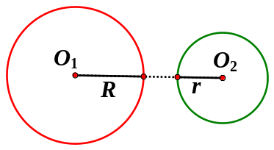
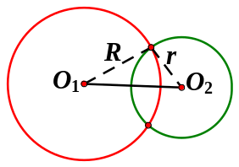
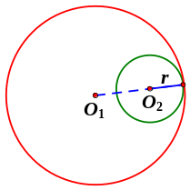
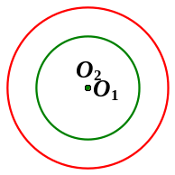








新知1：圆与圆位置关系的判定
圆与圆的位置关系 | 外离 | 外切 | 相交 | 内切 | 内含
图示
两圆交点个数 | 0个 | 1个 | 2个 | 1个 | 0个
几何法：圆心距d与R±r的关系
代数法：联立两圆方程，消元所得方程解的个数(△的正负)
当Δ=0或Δ<0时，不能确定两圆的位置关系

Slide 3
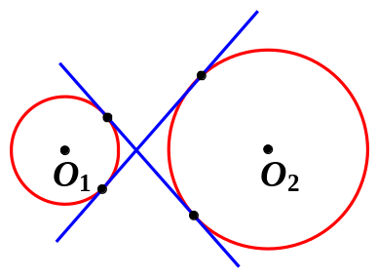
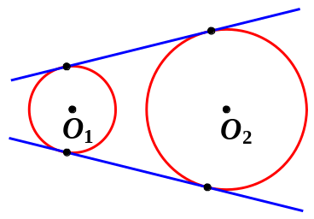
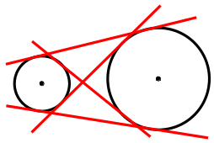
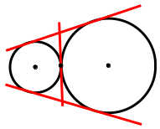
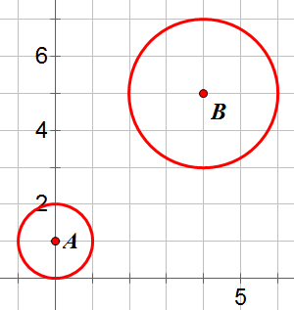
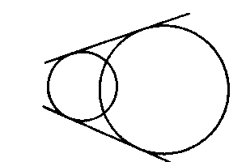
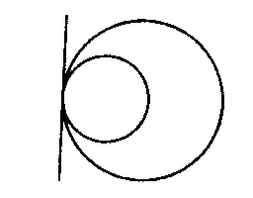

新知4：圆的相切问题
和两个圆都相切的直线叫做这两个圆的公切线。
外公切线：两圆在公切线的同旁。
内公切线：两圆在公切线的两侧。
位置关系 | 图形 | 公切线条数
外离 |  | 4
外切 |  | 3
相交 |  | 2
内切 |  | 1
内含 |  | 0

Slide 4
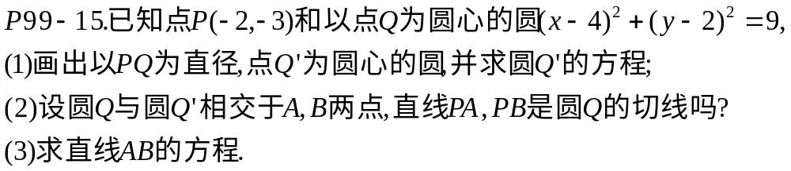
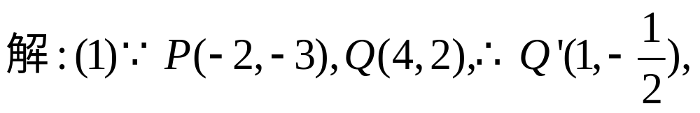
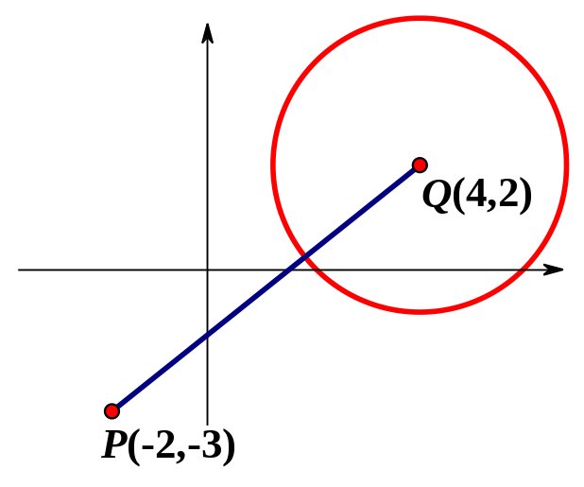
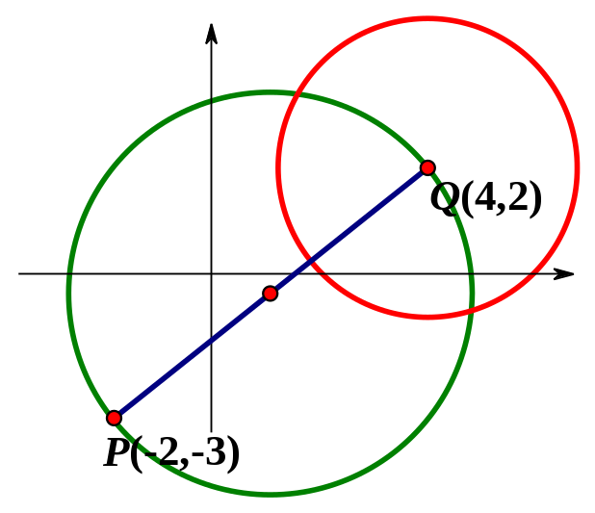
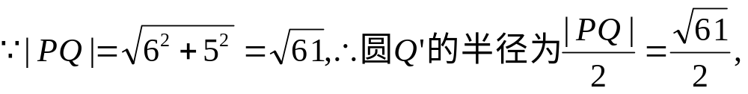
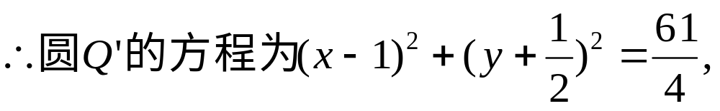

综合巩固——公共弦问题
【结论】若圆的一条直径的端点分别是A(x₁,y₁)，B(x₂,y₂)，则此圆的方程是(x-x₁)(x-x₂)+(y-y₁)(y-y₂)=0.

Slide 5



解：（2）直线PA，PB是圆Q的切线.
因为点A,B在圆 上，且PQ是直径，
所以PA⊥AQ，PB⊥BQ ，所以直线PA，PB是圆Q的切线.
（3）将两圆方程 ，
相减，得6x+5y-25=0，即直线AB的方程是6x+5y-25=0.

Slide 6
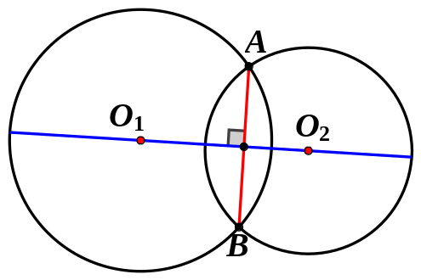

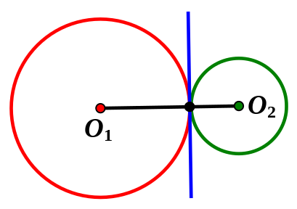
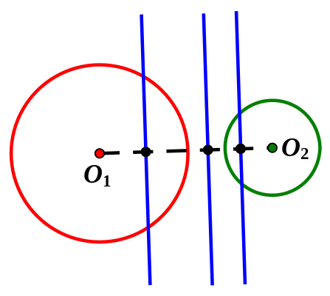
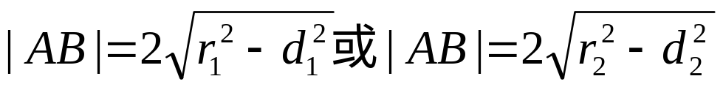
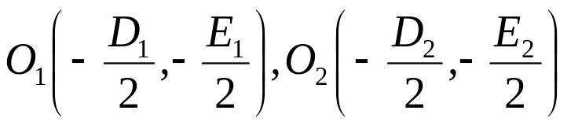
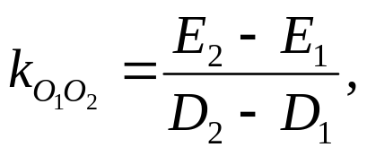
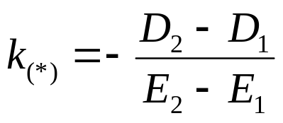
小结：两圆的公共弦问题
1.公共弦的性质：相交两圆的连心线垂直平分其公共弦。
2.求两圆公共弦所在直线方程：两圆方程作差
①两圆相切时，(*)表示过切点且垂直于连心线的切线方程；
②两圆外离或内含时，(*)表示垂直于连心线的直线方程；
3.求两圆公共弦长：
求公共弦所在直线方程+垂径定理

Slide 7
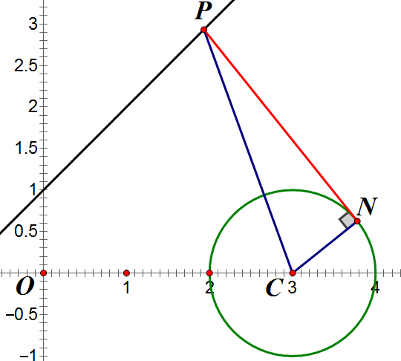

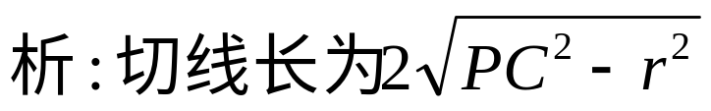
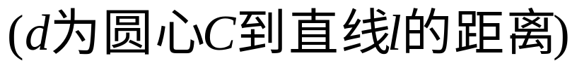
5.过圆外一点的切线长的最值
[例8]若过直线l:x－y－3=0上一点P引圆C(x+1)²+y²=2的切线，相切于点A、B，
(1)求切线长|PA|的最小值.
(2)求四边形PAOB面积的最小值.
(3)求两切线的夹角的最大值；
(4)求|PA|最短时，切点间的距离|AB|;

Slide 8
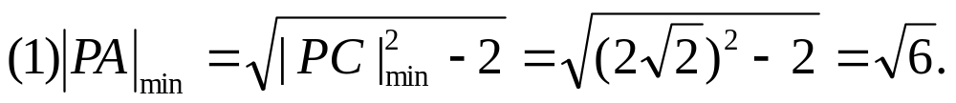
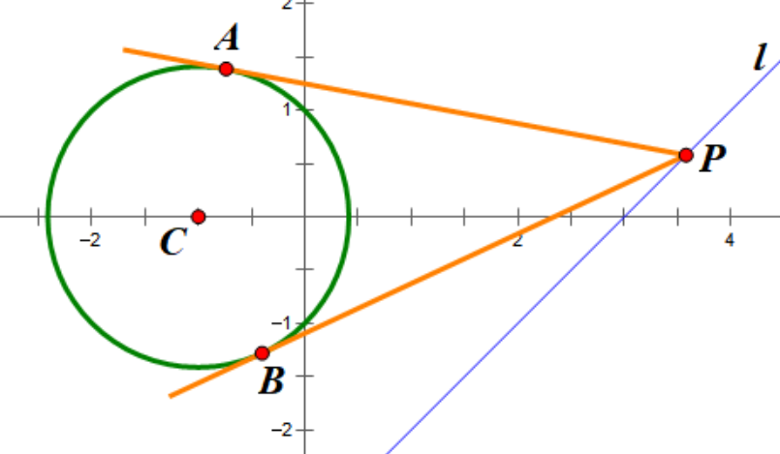
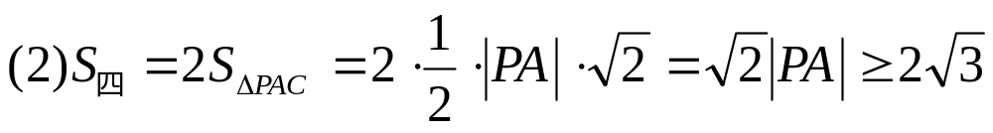
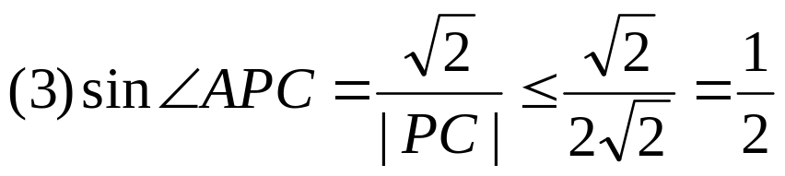


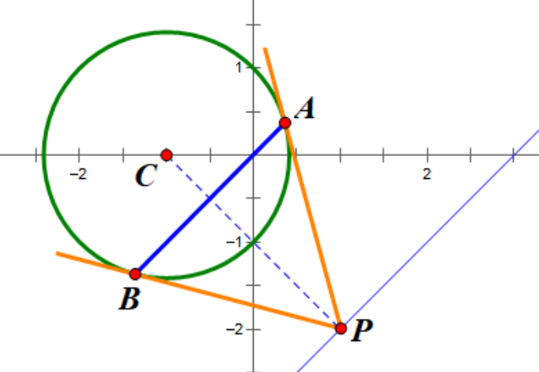
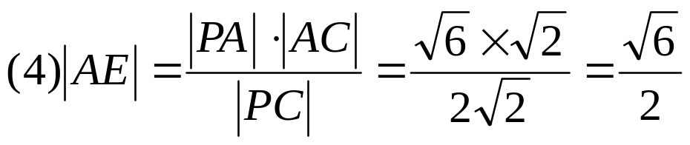
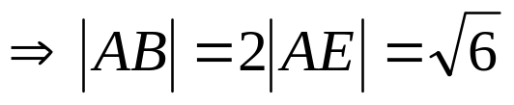

5.过圆外一点的切线长的最值
[例8]若过直线l:x－y－3=0上一点P引圆C(x+1)²+y²=2的切线，相切于点A、B，
(1)求切线长|PA|的最小值.
(2)求四边形PACB面积的最小值.
(3)求两切线的夹角的最大值；
(4)求|PA|最短时，切点间的距离|AB|;

Slide 9
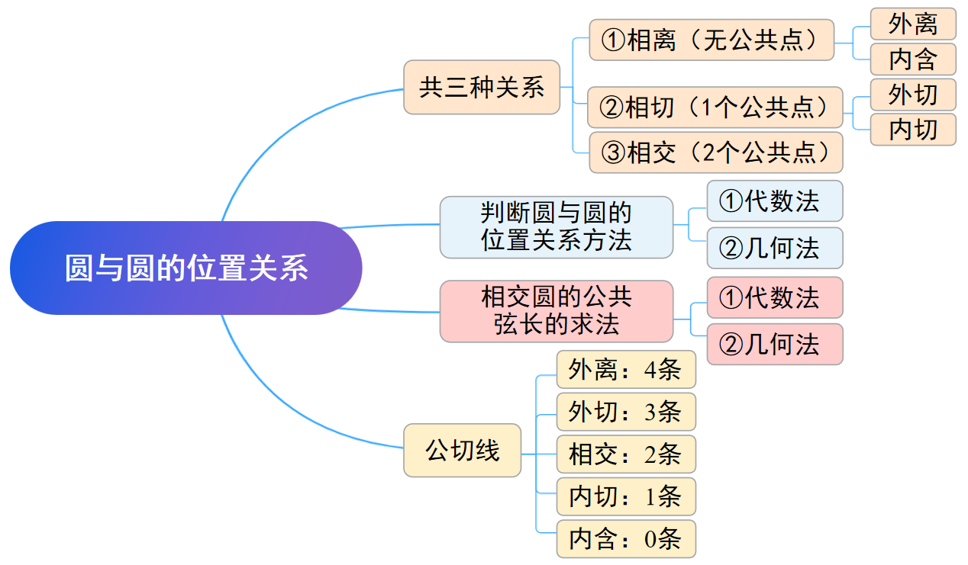
复习回顾

Slide 10
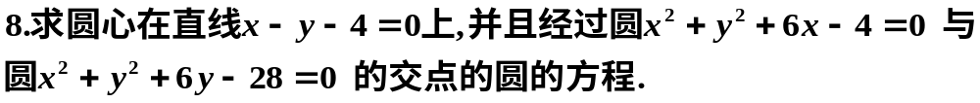
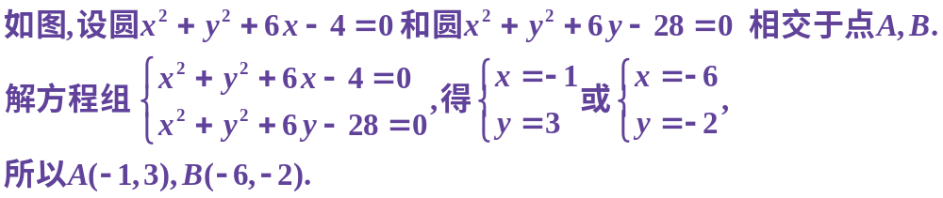
习题2.5 （第98页）
y
A
O
x
B
C

Slide 11
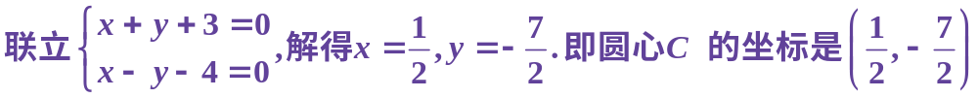
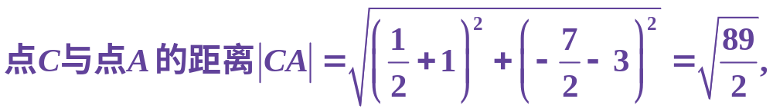
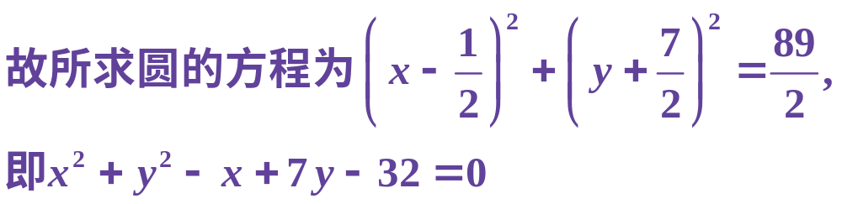
习题2.5 （第98页）
y
A
O
x
B
C

Slide 12

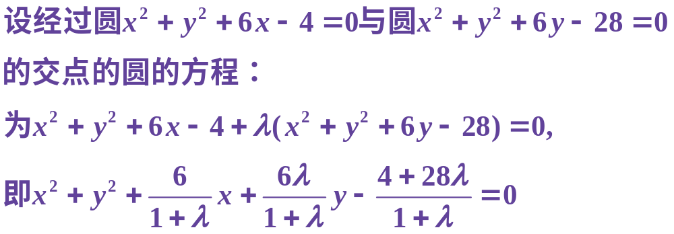
习题2.5 （第98页）

Slide 13
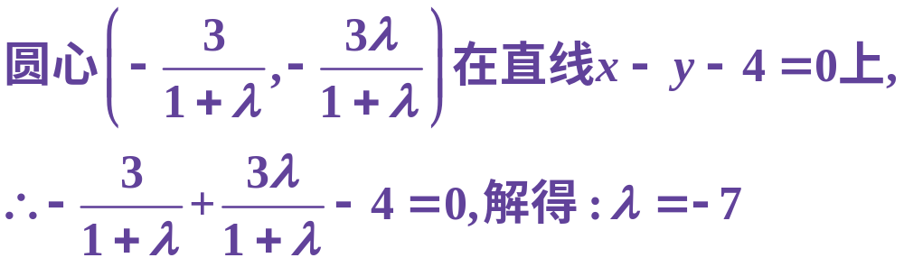
习题2.5 （第98页）

Slide 14

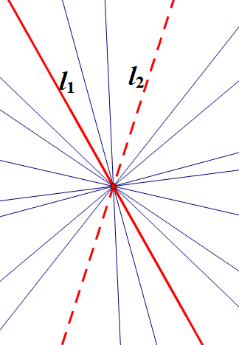
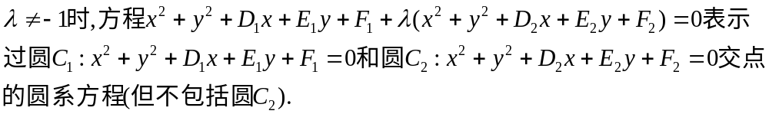
回顾：直线系方程
当λ(λ∈R)变化时，方程A₁x+B₁y+C₁+λ(A₂x+B₂y+C₂)=0表示过直线
l₁：A₁x+B₁y+C₁=0和l₂：A₂x+B₂y+C₂=0交点的直线束方程，但不包括直线l₂.
(不包括直线2x-y+3=0)
(不包括直线x+3y-1=0)
问题：类比上述直线系方程的形式和推导过程，尝试写出过两圆交点的圆系方程.

Slide 15
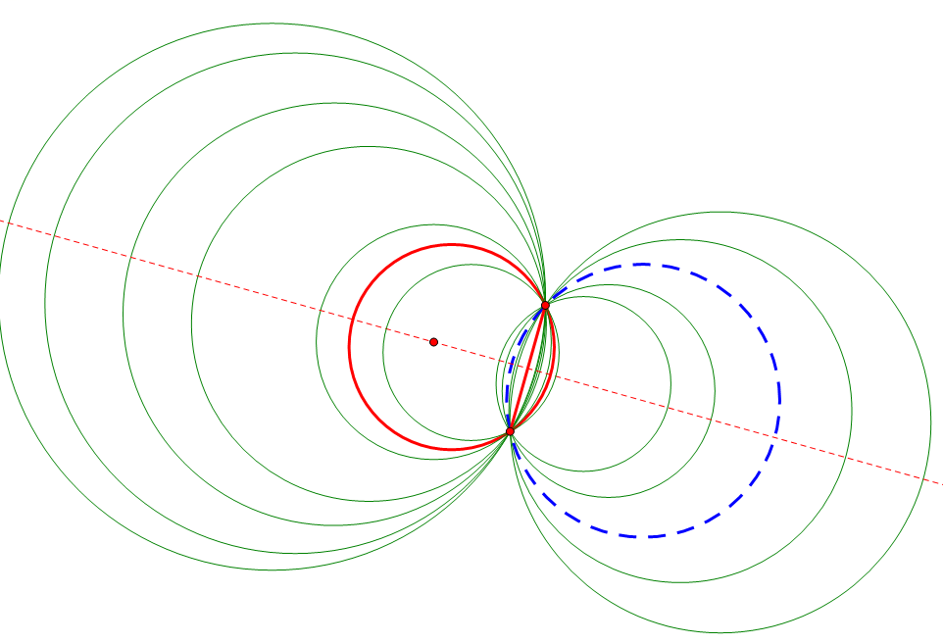
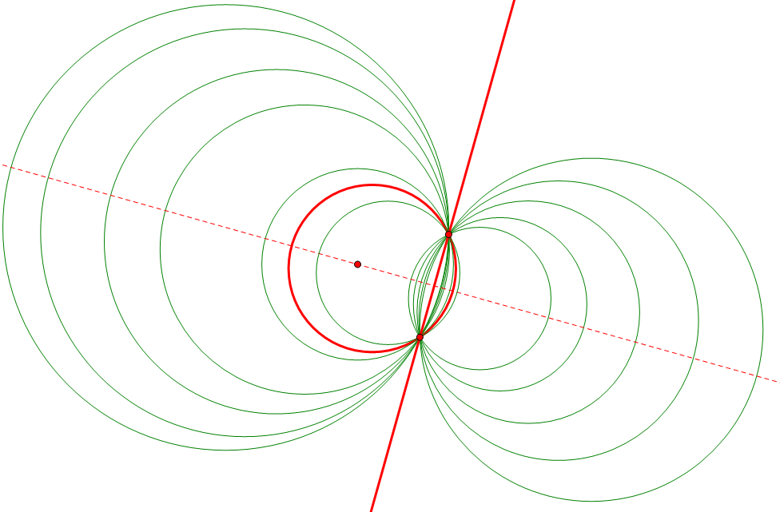
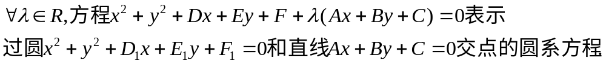
新知3：圆系方程
当λ(λ∈R)变化时，方程A₁x+B₁y+C₁+λ(A₂x+B₂y+C₂)=0表示过直线
l₁：A₁x+B₁y+C₁=0和l₂：A₂x+B₂y+C₂=0交点的直线束方程，但不包括直线l₂.

Slide 16
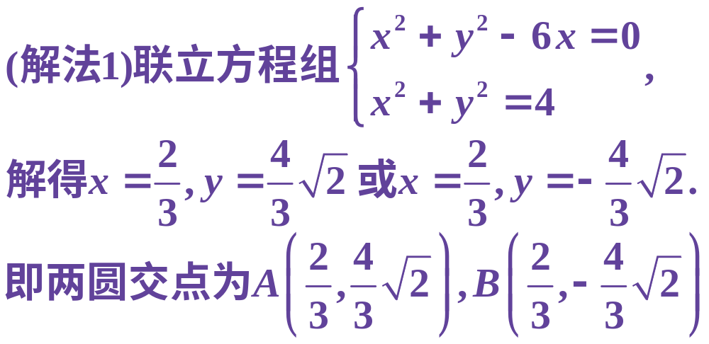


习题2.5 （第98页）
C
C₁
B
M

Slide 17



习题2.5 （第98页）

Slide 18


习题2.5 （第98页）

Slide 19






圆上的点到到定直线的距离为定值的点的个数
圆上的点到直线距离为a(a<r)的点的个数：
考虑圆心到直线距离d 与r ±a的关系
d>r+1：0个
d=r+1：1个
r－1<d<r+1：2个
d=r－1：3个
0≤d<r－1：4个

Slide 20
作业：
1. 活页P73 《圆的小结》

